Slide 1

Informationsmaterial

Slide 2

Kraftsamling psykisk hälsa syftar till ett långsiktigt och tvärsektoriellt arbete
Psykisk hälsa påverkar och påverkas av samhällets alla delar. SKR har därför tagit initiativ till en Kraftsamling för psykisk hälsa, som kommer att fungera som en samlande arena för ett långsiktigt och tvärsektoriellt utvecklingsarbete för en bättre psykisk hälsa.
Kraftsamlingens utgångspunkt är att psykisk hälsa berör alla, och att lösningar därför måste vara breda och tvärsektoriella. Kraftsamlingen är öppen för medverkan för alla aktörer - offentliga, privata och från civilsamhället.

Slide 3

För att möta utmaningarna inom psykisk hälsa, krävs att vi arbetar tillsammans på ett nytt sätt
  Bredda perspektivet och
  våga tänka stort
  Involvera alla sektorer – samtidigt
  Vara långsiktiga och uthålliga
Kraftsamling för
psykisk hälsa

Slide 4

Kraftsamlingen är ett arbetssätt för att genomföra konkret utvecklingsarbete
En samlande arena -
för att genomföra tvärsektoriellt, långsiktigt och sammanhållet utvecklingsarbete
Verkstäder för att genomföra konkret utvecklingsarbete
Nationella delarenor
Lokala kraftsamlingar
Nationellt prioriterade frågor
Kraftsamling för psykisk hälsa –
är ett arbetssätt som flyger med två vingar

Slide 5
Kraftsamlingen är ett arbetssätt för att genomföra konkret utvecklingsarbete – mer i detalj
En samlande arena -
för att genomföra tvärsektoriellt, långsiktigt och sammanhållet utvecklingsarbete
Sammanbindande arena, som komplement till befintliga nätverk
och strukturer
Sprida engagemang för
tvärsektoriellt utvecklingsarbete
hos befintliga och potentiella deltagare
Tillhandahåller platser där aktörer kan mötas, exempelvis kopplat till specifika teman, målgrupper
Stödjer samarbeten genom att exempelvis tillhandahålla metodstöd och stöd med kontaktförmedling
Verkstäder för att genomföra konkret utvecklingsarbete
Nationella delarenor
Lokala kraftsamlingar
Nationellt prioriterade frågor
Arbetsmodell för att lösa prioriterade utmaningar utifrån hela samhället
Inriktas mot de svåraste samhällsutmaningarna på nationell respektive lokal nivå som kräver tvärsektoriellt/-aktöriellt angreppssätt
Resulterar i långsiktiga ”handslag” (ca 3-5 år) på nationell respektive lokal nivå, där var och en av de deltagande aktörerna gör tydliga åtaganden
Inkluderar att driva på för att lösa nationellt prioriterade frågor
Kraftsamling för psykisk hälsa –
är ett arbetssätt som flyger med två vingar

Slide 6
Totalt har fler än 350 organisationer hittills medverkat i Kraftsamlingens aktiviteter
1177
(H)järnkoll
1825 - Terapicenter för Unga Vuxna
29k
AcadeMedia Support AB
ACT förbundet
Akademikerförbundet SSR
Akademiska sjukhuset
Akademiska sjukhuset Sektionen för barn- och ungdomspsykiatri
Ale kommun
Allmänna arvsfonden
Allmänna barnhuset
Allmänpsykatri Region Örebro
Amf Insatser/stöd MIA-projektet
Amningshjälpen
Arbetarnas Bildningsförbund
Arbetsförmedlingen
Arbetsmarknadsförvaltningen
Arrowtions
Astma och Allergiförbundet
Barn och elevhälsa Nacka kommun
Beteendeterapeutiska föreningen
Bollnäs kommun
Botkyrka kommun
BRANAK (Branneby naturkonsult), Hälsans natur, Unicare Bakke
BRIS
BUP Göteborg
BUP Region Uppsala
BUP Skåne
BUP Stockholm
Campus Nynäshamn
CAN
Centerpartiet
centrala barn och elevhälsan norrtälje kommun
Change Collective
Cognoscenti AB
Danderyds kommun
ECC by Syrén
Engelska skolan
Feelgood företagshälsa
Fenomenala
FMV
Folkhälsocentrum Norrbotten
Folkhälsomyndigheten
Forum för health policy
Fountain House
Friends
Frisk & Fri - Riksföreningen not ätstörningar
Frisq
Frälsningsarmén
FSUM
FUB
Funktionsrätt Sverige
Fysioterapeuterna
För Hälsa-Färentuna Hälsoträdgård, föreningen Hälsans Natur och NaturhälsaCenter och Ung Kreativ Arena
Förbundet för Musikterapi i Sverige FMS
Förbundet Sane
Förbundet Sveriges Arbetsterapeuter​
Föreningen S:t Lukas - Unga Lukas
Föreningen Tilia (TeamTilia)
Företagshälsorna
Försäkringskassan
GenerationPEP
Gripslivscoaching
Gruppanalytiska Institutet
Gällivare kommun
Göteborgs kommun
Handbegripligt
Handelshögskolan
Haninge kommun
Haro
Holistisk hälsa AB
House of Plenty Foundation
Håbo kommun
Hägersten-Liljeholmens sdf
Härryda kommun
Idrottsförvaltningen, Stockholms stad
IFFS
IFS Stockholmsdistriktet
IFS Uppsala län
ii4i consulting
Inför 2 halvlek
Initiativ Samutveckling
Interse ekonomisk förening
Intresseföreningen för assistansberättigade,IAF
Intresseföreningen för schizofreni och andra psykoser
iris Utvecklingscenter AB
Janssen-Cilag AB
Jobbtorg Stockholm, VO stöd, Alfa
Järfälla Kommun/Ungdomsmottagning
Karolinska institutet
Karolinska Universitetssjukhuset
KIND
Kommunalförbundet Sjukvård och omsorg i Norrtälje
Kommunförbundet Kalmar län
Korrespondensgymnasiet
Krica/Sapu
Krukmakarens Hus - Frälsningsarmén
KRY
KSAN
KTH
Kungsbacka kommun
Kunskapscentrum Barnafrid Linköpings Universitet
Källbrinksskolan, Huddinge
Liljegrenska
Linköpings Universitet
LSV
LTU
Luleå kommun
Lycksele Kommun
Läkemedelsverket
Länsförsäkringar
Länsstyrelse Blekinge
Länsstyrelse Dalarna
Länsstyrelse Gotland
Länsstyrelse Gävleborg
Länsstyrelse Halland
Länsstyrelse Jämtland
Länsstyrelse Jönköping
Länsstyrelse Kalmar
Länsstyrelse Kronoberg
Länsstyrelse Norrbotten
Länsstyrelse Skåne
Länsstyrelse Stockholm
Länsstyrelse Södermanland
Länsstyrelse Uppsala
Länsstyrelse Värmland
Länsstyrelse Västerbotten
Länsstyrelse Västernorrland
Länsstyrelse Västmanland
Länsstyrelse Västra Götaland
Länsstyrelse Örebro
Länsstyrelse Östergötland
Magelungen Utveckling AB
Maskrosbarn
Mellanmålet
Min doktor
Mind
Mindler
Misa AB
Moment Psykologi
Myndigheten för delaktighet
Myndigheten för föräldraskapsstöd
Myndigheten för ungdoms- och civilsamhällesfrågor
Mälardalens Högskola
Möckelnföreningen
Mönsterås kommun
Nationellt kompetenscentrum anhöriga
Norrköpings kommun
Norrtälje kommun
NSPH
NSPHiG
Närsjukvården Piteå
Nässjö kommun
Nätverk Digitala psykologer
Nätverket Psykbubblan
Nätverket Värmlands Idéburna
Oakfield consulting
Omvårdnadsinstitutet
Origo Resurs
Pacs Sverige
Papilly AB
Partsrådet
Polismyndigheten
Pratamera
Psykiatri Södra Stockholm SLSO
Psykologförbundet
Psykologifabriken
Psykologpartners Pedagogik & Utveckling
Psykoterapeutföreningen/SSR
Psykoterapicentrum, intresseorg för psykodynamiska terapeuter
Psykoterapiföreningen
Psykoterapistiftelsen
Q-bup Nationellt kvalitetsregister för barn- och ungdomspsykiatri
Qleva AB
Qulturum, Region Jönköpings län
Raoul Wallenbergskolan
Reacta för Ungas Hälsa
Reformklubben
Regeringskansliet
Region Blekinge
Region Dalarna
Region Gotland
Region Gävleborg
Region Halland
Region Jönköping
Region Kalmar
Region Kronoberg
Region Skåne
Region Stockholm
Region Sörmland
Region Uppsala
Region Västerbotten
Region Västernorrland
Region Västmanland
Region Örebro län
Region Östergötland
Region Östergötland/Hfs-nätverket
RFHL
RFHL Gävleborg
Riksdagen
Riksförbundet Attention
Riksförbundet HOBS
Riksförbundet SPES
Riksföreningen för skolsköterskor
Riksföreningen Äldre sHälsa
Riksidrottsförbundet
Riksorganisationen Haro
Rinkeby-Kista sdf
Rise
RSMH Riksförbundet för Social och Mental Hälsa
Rädda Barnen
Rädda Barnen Välfärd AB
Röda Korset
Röda korsets ungdomsförbund
S:t Lukas
S:ta Eugenia katolska församling
Salus Care
Samordningsförbundet
SBU
Schizofreniförbundet
Schizofreniförbundet med lokalföreningar Uppsala och Örebro
sfKBT
Shedo
SIGHT, KVA
Sight/Sahlgrenska
Sjukvårdsföreningen för övre Norrmalm
Sjöbo kommun
Skandinavisk Hälsopromotion AB
Skellefteå kommun
Skillbreak
Skolforskningsinstitutet
Skolläkarföreningen
Skolverket
SKR
Skurups kommun
SLL
SLS
SLSO
Slsu Region Stockholm
SLU i Alnarp
Socialstyrelsen
Socialutskottet
Soprasteria
Sorgmottagningen - Sjukvårdsföreningen för övre norrmalm
SOU God vård
Specialpedagogiska skolmyndigheten
SPES
SPIV
Spsm
SSR
Stenungsunds kommun vuxenutbildning
Stiftelsen Allmänna Barnhuset
Stiftelsen Tim Bergling Foundation
Stil
Stockholm Stad
Stockholms stadsmission
Stoppa ofrivillig ensamhet
Strategic Intervention Coach & TEAM-CBT Therapist Level 2
Studenthälsan Stockholms universitet
Suicide Zero
Sunt Arbetsliv
Sustain4 AB/ Hållbar Vardag
Swedish Empowerment Center
Svensk sjuksköterskeförening
Svenska föreningen för gruppsykoterapi och grupputveckling
Svenska Neufeld-institutet
Svenska psykiatriföreningen för skötare (SPFS)
Svenska psykiatriska föreningen
Svenska röda korset
Svenska skolläkarföreningen
Sveriges Akademiska Musikterapeuter (SAM)
Sveriges Arbetsterapeuter
Sveriges företagshälsor
Sveriges Läkarförbund
Sveriges Psykologförbund
Sveriges Skolkuratorers förening
Sydöstra Skåne
Systembolaget
Södermalms sdf
Söderstöd Öppenvård
Södertälje kommun
Tierps kommun
Tilia
Tillsammans mot ensamhet
Tiohundra AB
Tomelilla kommun
Tradewell Group
Trygg i NT-kommun Folkhälsostrateg
TwoAct AB
Tänk om nu
Umo.se/Youmo.se
Unga rörelsehindrade
Unicef
UPH Solna/Socialförvaltningen Solna Stad
Uppdrag psykiskhälsa
Uppsala kommun
Uppsala Universitet
Wake Me Up
WeMind
Verdandi
Verdandi Örebro
Vision Stockholms stad
Vox Vigor
VUP Region Sörmland/Psykiatriska kliniken Nyköping/Katrineholm
Vårdförbundet
Vårdyrkeshögskolan (Pulshögskolan AB)
Västerås stift
Västra Götalandsregionen
Ystads kommun
Åldras och må bra
Ångestpodden
Åre kommun
ÅSS
Älvkarleby kommun
Örebro Kommun
Östersunds kommun
Bland deltagarna finns representanter från:
Myndigheter, forskning & utbildning, regioner,
kommuner,
civilsamhälle,
vårdgivare och företag.
Kraftsamlingen är ett arbetssätt där ingen styr över någon annan – medverkan sker på eget mandat och efter egna förutsättningar

Slide 7
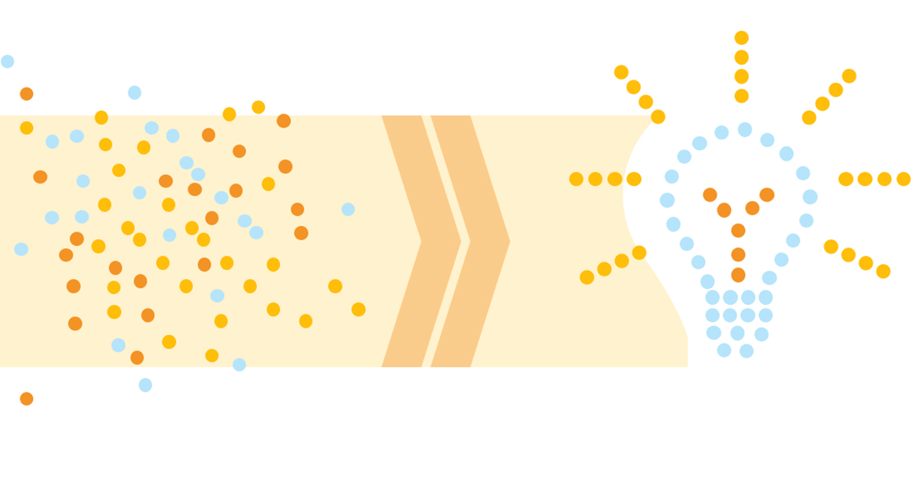
”Connect the dots” mellan organisationer ger nya möjligheter och lösningar, mindre dubbelarbete och större kraft!

Slide 8
Kraftsamling psykisk hälsa inriktas mot tre arbetsområden
1. Ett mer hälsofrämjande samhälle och levnadssätt
En samhällsdesign för hälsa och välmående
En hälsofrämjande samhällsdiskussion
Ett arbets- och vardagsliv
med krav som svarar mot människors förmågor
2. Individer som är rustade för att nå sin fulla potential och välmående er hälsofrämjande samhälle och levnadssätt
Ökad motståndskraft mot livets påfrestningar i alla åldrar
Ett utbildningssystem som för ihop samhällets och individens behov
Ett samlat ändamålsenligt erbjudande av främjande och förebyggande insatser
3. Hållbara stöd till de som behöver
Ökad tillgång till ändamålsenliga insatser för personer med psykisk ohälsa
Kompetens och kapacitet för att utföra det nya välfärdsuppdraget
Ett skyddsnät med täta maskor

Slide 9
Arbetet under 2019 har gett underlag för att arbeta vidare med 20 delarenor
Prioriterade problemområden
Kickoff
Workshops
Enkät
Funktionsbrevlådan
Intervjuer
20 delarenor för arbete under 2020
  Hälsofrämjande samhälle
  Rustade individer
  Hållbara stöd

Slide 10

Delarenaformatets idé och utgångspunkter
Idén om delarenaformatet
Kraftsamlingens delarenor
Arbetsgrupper som
sammanför aktörer från hela samhället för långsiktigt arbete,
i första hand genom att tillvarata befintlig kunskap och erfarenheter hos deltagarna
men samlar, paketerar och sprider dessa med samlad kraft i nya konstellationer!
Psykisk hälsa är en fråga för hela samhället, inte bara hälso- och sjukvård/socialtjänst
Kunskap, idéer och metoder finns till stor del redan, men sprids inte i tillräckligt hög grad
Arbetet inom området har inte varit tillräckligt brett, samordnat och långsiktigt

Slide 11

1. Ett mer hälsofrämjande samhälle och levnadssätt
Förslag nationella delarenor:
1.1 Mediabild för psykisk hälsa
Hur får vi en saklig och rättvisande bild av psykisk hälsa/ohälsa i media?
Hur hanterar vi den ”alarmistiska” mediabilden av vårt samhälle?
1.2 Urbaniseringskonsekvenser i stad och land
Hur kan vårt samhälle i högre grad utformas för att främja psykisk hälsa utifrån våra boende- och levnadsmönster?
1.3 Samhällsdiskussion om sociala medier
Hur motverkar vi negativa aspekter av sociala-medieranvändning?
Hur främjar vi ett hälsosamt nyttjande av de sociala möjligheter som digitaliseringen ger?
1.4 Meningsskapande i en sekulär tid
Hur kan vi skapa nya utgångspunkter för meningsskapande och sammanhang i livet, som passar vår tid? Genom att lära över generationsgränser? Genom kultur?
1.5 Arbetsliv för personer med psykiatriska tillstånd
Hur ger vi personer med psykiatriska tillstånd bättre förutsättningar att delta i arbetslivet?
1.6 Framtidstro i samhällsdiskussionen
Hur skapar vi framtidstro i samhällsdiskussionen?
1.7 Samhällsmobilisering för narkotikaprevention
Hur kan vi ta ett gemensamt ansvar för att minska narkotikakonsumtionen?

Slide 12

2. Individer som är rustade för att nå sin fulla potential och välmående
Förslag nationella delarenor:
2.1 Fungerande skolgång för barn och unga med NPF
Hur skapar vi förutsättningar för en fungerande skolgång för barn och unga med NPF?
2.2 Etisk stress i arbetslivet
Vad kan vi göra för att minska den etiska stress som kan uppstå exempelvis inom sjukvården?
  2.3 Huskurer för psykisk hälsa
Hur kan vi utveckla och sprida egenvårdsråd för psykisk hälsa?
  2.4 Rusta barn och unga
Hur rustar vi barn och unga att hantera livets krav och påfrestningar?
2.5 Ofrivillig ensamhet bland äldre
Hur kan vi minska ofrivillig ensamhet bland äldre?
2.6 Miljö och fysisk aktivitet för psykisk hälsa
Hur kan individens psykiska hälsa främjas genom exempelvis fysisk aktivitet och naturupplevelser?
2.7 Hälsofrämjande digitalt liv
Hur kan vi hjälpa människor att ha ett hälsofrämjande digitalt liv, i fråga om exempelvis tillgänglighet?

Slide 13

3. Hållbara stöd till de som behöver
Förslag nationella delarenor:
3.1 Hela samhällets suicidprevention
Vad kan göras tvärs hela samhället för att förbättra det suicidpreventiva arbetet?
3.2 Smart tillgänglighet till hjälp
Hur kan tillgängligheten till första linjen på distans och digitalt förbättras?
  3.3 Lokalt stöd för utsatta områden
Hur kan olika aktörer samverka för att ge ett kraftfullt stöd i utsatta områden?
  3.4 Utökat anhörigstöd
Hur kan samhället på bättre sätt stödja anhöriga (barn, unga, vuxna och äldre)?
3.5 Ändamålsenliga insatser för äldre med psykiatriska problem
Hur kan äldrepsykiatrin bli mer ändamålsenlig?
3.6 Migration och psykisk hälsa
Hur kan insatser för asylsökandes och nyanländas psykiska hälsa förbättras

Slide 14


Under våren 2020 startades sju delarenor upp
Ej uppstartad
Uppstartad
1. Ett mer hälsofrämjande samhälle och levnadssätt
2. Individer som är rustade för att nå sin fulla potential och välmående
3. Hållbara stöd till de som behöver
1.1 Mediabild och psykisk hälsa
2.1 Fungerande skolgång för
barn och unga med NPF
3.1 Hela samhällets suicidprevention
1.2 Urbaniseringskonsekvenser i stad och land
2.2 Etisk stress i arbetslivet
3.2 Smart tillgänglighet till hjälp
1.3 Samhällsdiskussion om sociala medier
  2.3 Huskurer för psykisk hälsa
  3.3 Lokalt stöd för utsatta områden
1.4 Meningsskapande i en sekulär tid
  2.4 Rusta barn och unga
  3.4 Utökat anhörigstöd
1.5 Arbetsliv för personer med psykiatriska tillstånd
2.5 Ofrivillig ensamhet bland äldre
3.5 Ändamålsenliga insatser för äldre med psykiatriska problem
1.6 Framtidstro i samhällsdiskussionen
2.6 Miljö och fysisk aktivitet för psykisk hälsa
3.6 Migration och Psykisk hälsa
1.7 Samhällsmobilisering för narkotikaprevention
2.7 Hälsofrämjande digitalt liv
Notes:
Kugghjulen jobbar på

Slide 15



Principer för arbetet i delarenan
3. Vi kan vara oeniga om vad
som är den bästa vägen – ett problem har ofta flera lösningar
5. Vårt gemensamma arbete bygger på förtroende och tillit
1. Vi talar öppet och delar allt, men utnyttjar inte informationen vi får
5
1
3
2
4
4. Vi sprider bara lösningar som vi – utan kostnad – kan dela med varandra
2. Vi sprider och berättar gärna om resultaten, men citerar inte enskilda

Slide 16

Tanken med delarenorna är att arbetsgruppen ringar in initiativ som kan bidra till en positiv utveckling på området – Och sedan genomföra dem
Process - helhet
Planeringsfas
  Genomförandefas
Arbetet fokuseras
kring de initiativ som planerats för i handslagsdokumentet
Informationsspridning
om delarenan
Förbered
mötesserie
Handslag
Planering:
inriktning och
avgränsningar
Formera
arbetsgrupp
Mötesserie
Process - mötesserie
Utskick mötes-
anteckningar
Utskick av inbjudan och möteslänk
Utskick mötes-
anteckningar
Utskick av inbjudan, möteslänk och handslag
Utskick mötes-
anteckningar
Utskick
uppdaterat handslag
Utskick av inbjudan och möteslänk
Sammanställa förslag initiativ
Första utkast handslaget
Verkstad 1
Verkstad 2
Verkstad 3
Övergripande faser i arbetsprocessen under mötesserien
Problemformulering och målbild
Lösningsförslag och möjliga initiativ
Arbetsplan och handslag

Slide 17

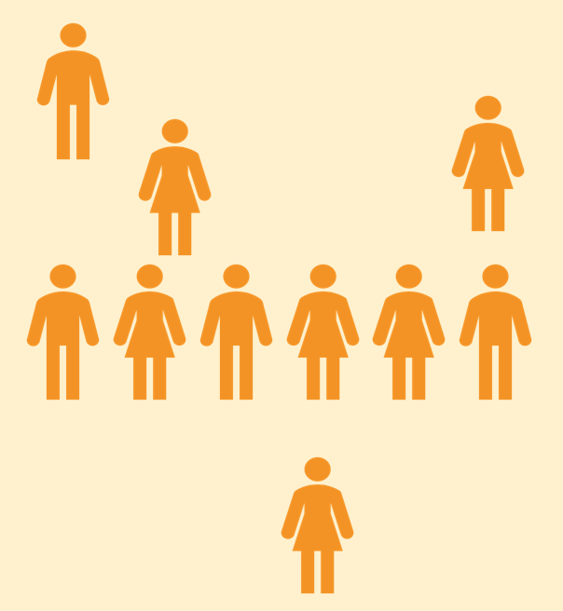







Övergripande arbetsprocess för en delarena
Arbetsfas
Verkstad 1.
Gemensam problemformulering
Verkstad 2.
Generera och prioritera mellan olika initiativ
Verkstad 3.
Utforma arbetsplan
och handslag
Genomföra handslag
“Handslaget” är delarenans arbetsplan, och beskriver vilka initiativ man kommer att arbeta med.
Dessa kan vara stora och omfattande, men även mindre och mer avgränsande initiativ förväntas ingå, utifrån deltagarnas olika förutsättningar.
Identifierade behov som inte kan mötas inom delarenan
Andra delarenor
Lokala kraftsamlingar
Nationellt prioriterad fråga
”Blå listan”

Slide 18
Delarenans arbetsfaser fram till handslag
Arbetsfas
Verkstad 1. Gemensam problemformulering
Verkstad 2. Generera idéer om möjliga initiativ och formulera målbild
Verkstad 3. Utforma arbetsplan och handslag
Övergripande frågeställningar
Hur kan de identifierade initiativen omsättas i handslag?
Vilken förankring krävs för att kunna genomföra dessa?
Vilka aktiviteter behöver vi genomföra inom initiativet?
Vad är problembilden idag? Vilka delar består den av?
Varför ser det ut som det gör?
Vad hindrar oss?
Vad ska vi börja med, sluta med, förändra, förstärka och skapa?
Vad kan vi göra självständigt, och vad behöver vi hjälp med?
Vilken målbild har vi?
Utarbeta problemformulering
Identifiera möjliga ytterligare deltagare
Skapa förutsättningar för fortsatt arbete
Generera och prioritera mellan möjliga initiativ
Identifiera potentiella samarbets-partners och ambassadörer
Målbild
Utforma ett konkret förslag på handslag som alla berörda aktörer med åtaganden står bakom
Plan för fortsatt arbete
Milstolpar
Vid behov genomförs fler möten för att nå i mål med arbetsplan/handslag
Kontinuerligt stärka utvecklingsarbetet inom delarenans område

Slide 19




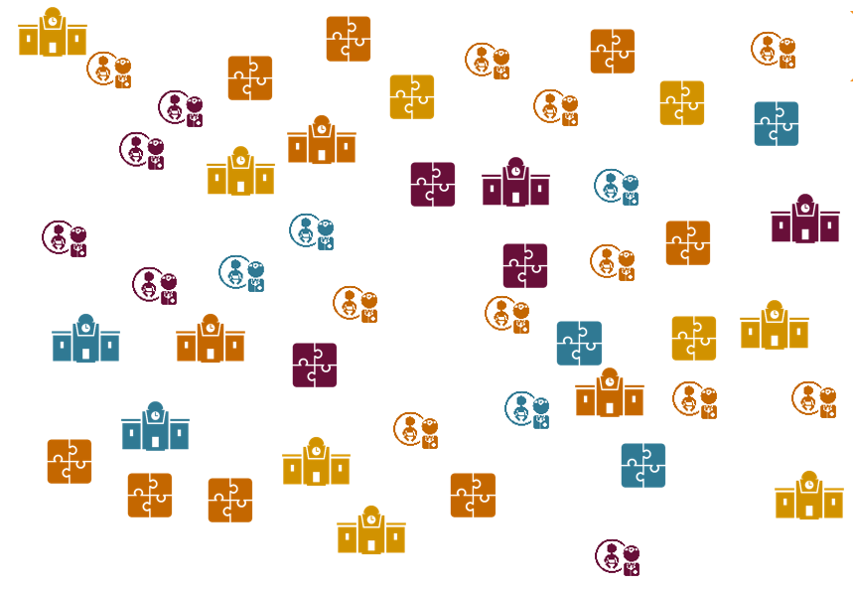
Visionen om ett handslag
Illustrativt exempel, nuläge och handslag
Myndigheter
Ta fram kunskap
Regioner/kommuner
Genomföra/testa insatser
Näringsliv
Civilsamhälle
Spridning av kunskap/insatser
Nuläge – omfattande pågående utvecklingsarbete kopplat till en fråga/utmaning
Handslag – samlar utvecklingskraften mot en gemensam målbild
1. Ett mer hälsofrämjande samhälle och levnadssätt
2. Individer som är rustade för att nå sin fulla potential och välmående
Gemensam målbild
3. Hållbara stöd till de som behöver

Slide 20

Delarenornas handslag bildar gemensamt Kraftsamlingens plan för ett långsiktigt gemensamt utvecklingsarbete 2020–2030
Kraftsamling psykisk hälsa:
Plan för långsiktigt gemensamt utvecklingsarbete
2020–2030

Slide 21
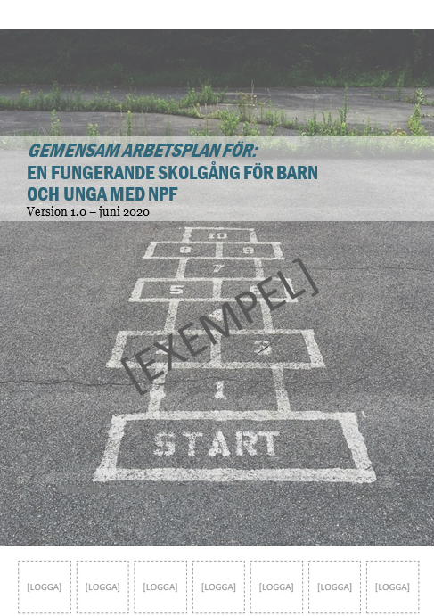
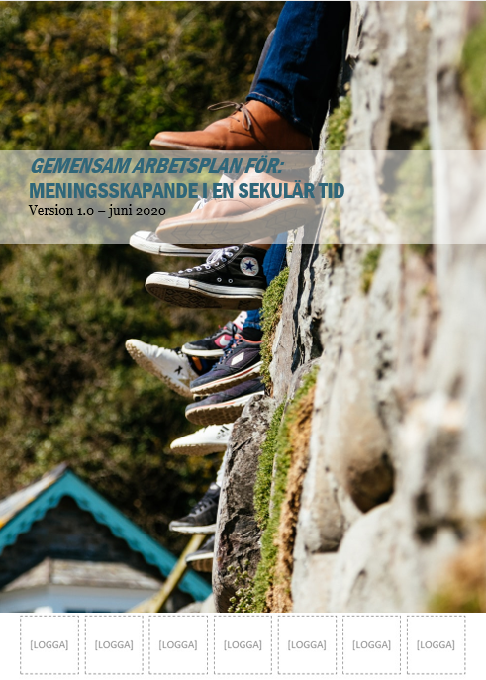
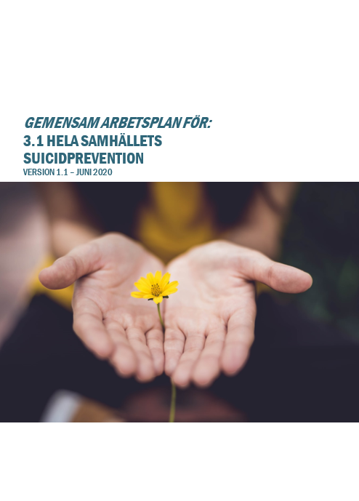
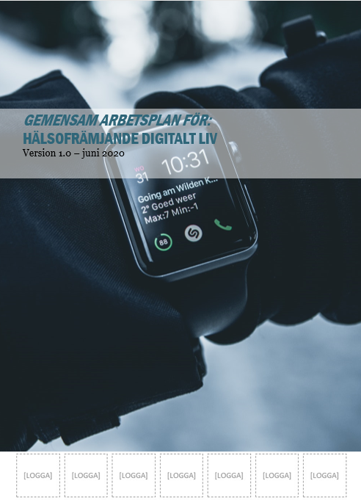
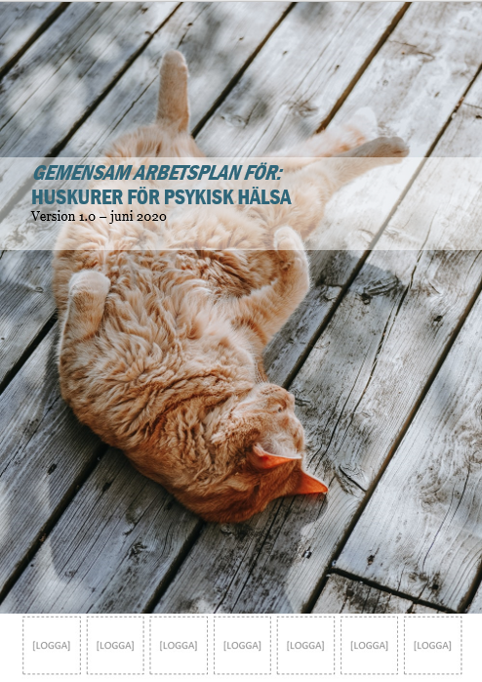
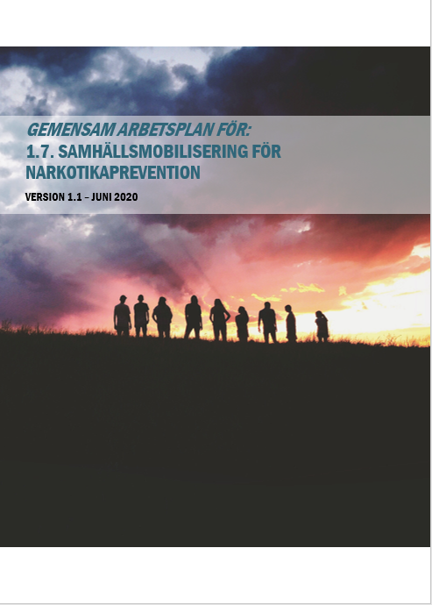

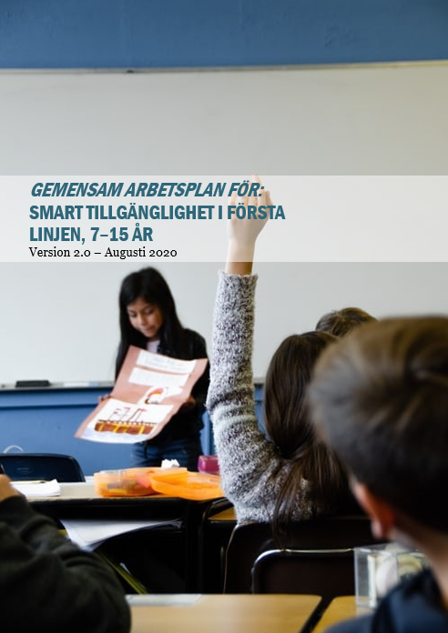

Hittills har nio handslagsdokument färdigställts och signerats - vi ser fram emot att ännu fler tillkommer!

Slide 22
Stort tack för din medverkan!
Läs mer om kraftsamlingen på SKR:s hemsida
För frågor kontakta: kraftsamlingpsykiskhalsa@skr.se

